Slide 1
komut mühendisliği (prompt engıneerıng)
YZM423
BÜYÜK DİL MODELLERİ
Dr.Öğr.Üyesi Murat ŞİMŞEK
Ostim Teknik Üniversitesi
1

Slide 2
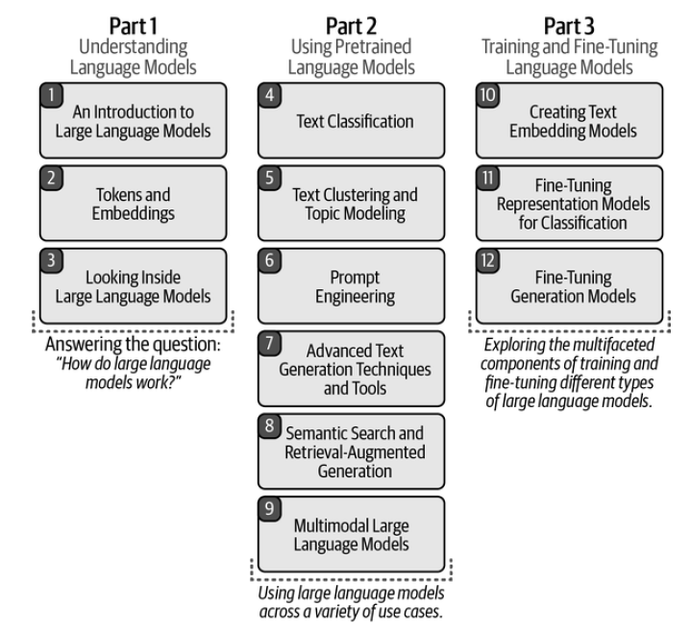
Büyük dil modelleri
3

Slide 3
komut mühendisliği
Bu modeller, büyük miktarda metin verisi üzerinde önceden eğitilmiş ve genellikle belirli uygulamalar için ince ayar yapılmış LLM'lerdir.
3

Slide 4
Model çıktısının kontrolü
Phi-3 şablonu, modelle etkileşimde bulunurken şunları bekler
3

Slide 5
Model çıktısının kontrolü
Model parametrelerini ayarlayarak istediğimiz çıktı türünü kontrol edebiliriz.
temperature ve top_p dahil olmak üzere farklı parametreler mevcuttur.
Bu parametreler çıktının rastgeleliğini kontrol eder.
LLM'leri heyecan verici bir teknoloji yapan şeylerden biri, aynı komut için farklı yanıtlar üretebilmesidir.
LLM bir token üretmesi gerektiğinde, olası her token'a bir olasılık sayısı atar.
“Ben bir...” cümlesinde, bu cümlenin ardından “car” veya “truck” gibi tokenların gelme olasılığı
genellikle “elephant” gibi bir tokenın gelme olasılığından daha yüksektir. Ancak, yine de
“elephant”in üretilme olasılığı vardır, ancak bu olasılık çok daha düşüktür.
3

Slide 6
Model çıktısının kontrolü
temperature, üretilen metnin rastgeleliğini veya yaratıcılığını kontrol eder.
Daha az olası olan simgelerin seçilme olasılığını belirler.
Temel fikir, 0 sıcaklık her zaman en olası kelimeyi seçtiği için her seferinde aynı yanıtı üretmesidir.
Şekilde daha yüksek bir değer daha az olası kelimelerin üretilmesine izin verir.
Sonuç olarak, daha yüksek bir sıcaklık (örneğin, 0,8) genellikle daha çeşitli bir çıktıya neden olurken, daha düşük bir sıcaklık (örneğin, 0,2) dahabelirleyici bir çıktı oluşturur.
3

Slide 7
Model çıktısının kontrolü
top_p, çekirdek örnekleme olarak da bilinir ve LLM'nin hangi token alt kümesini (çekirdek) dikkate alacağını kontrol eden bir örnekleme tekniğidir.
Toplam olasılığa ulaşana kadar tokenleri dikkate alır. top_p değerini 0,1 olarak ayarlarsak, daha az tokenleri dikkate alır.
top_p değerini 1 olarak ayarlarsak, tüm tokenleri dikkate alır.
Değeri düşürdüğümüzde daha az token dikkate alınır ve genellikle daha az “yaratıcı” çıktı verilir.
Değeri artırdığımızda ise LLM daha fazla token arasından seçim yapabilir.
3

Slide 8
Model çıktısının kontrolü
Benzer şekilde, top_k parametresi LLM'nin tam olarak kaç tokeni dikkate alabileceğini kontrol eder.
Değerini 100 olarak değiştirirseniz, LLM yalnızca en olası 100 tokeni dikkate alır.
LLM'nin en olası tokenleri nasıl belirlediğini anlamak için,.
3

Slide 9
Model çıktısının kontrolü
Sıcaklık ve Top_p Parametreleri
Kullanım Senaryolarına Göre Parametre Seçimi
Kullanım Senaryosu | Sıcaklık | Top_p | Açıklama
Beyin Fırtınası | Yüksek | Yüksek | Geniş potansiyel token havuzuyla yüksek rastgelelik. Sonuçlar oldukça çeşitli olacak, genellikle çok yaratıcı ve beklenmedik çıktılara yol açacak.
E-posta Oluşturma | Düşük | Düşük | Yüksek olasılıklı tahmin edilen tokenlarla deterministik çıktı. Bu, öngörülebilir, odaklanmış ve muhafazakar çıktılarla sonuçlanır.
Yaratıcı Yazı | Yüksek | Düşük | Küçük potansiyel token havuzuyla yüksek rastgelelik. Bu kombinasyon yaratıcı çıktılar üretir ancak yine de tutarlı kalır.
Çeviri | Düşük | Yüksek | Yüksek olasılıklı tahmin edilen tokenlarla deterministik çıktı. Daha geniş kelime dağarcığıyla tutarlı çıktı üretir, dilbilimsel çeşitlilik içeren çıktılara yol açar.
3

Slide 10
Komut mühendisliği
LLM bir tahmin makinesidir. Belirli bir girdiye, yani komuta dayanarak, ondan sonra gelebilecek kelimeleri tahmin etmeye çalışır.
Temelde LLM'den bir yanıt almak için komutun birkaç kelimeden fazla olması gerekmez.
LLM, komutun ardından gelen kelimeleri tahmin etmeye çalışır.
3

Slide 11
Komut mühendisliği
LLM'den bir cümleyi olumlu veya olumsuz duyguya sahip olarak sınıflandırmasını isteyebiliriz.
Bu,en temel komut istemini iki bileşenden oluşan bir komut istemine genişletir:
talimatın kendisi
talimatla ilgili veriler.
3

Slide 12
Komut mühendisliği
3

Slide 13
TALİMAT TEMELLİ KOMUT
Talimat Temelli Komut önemli bir rol oynadığı bir dizi kullanım örneğini göstermektedir.
3

Slide 14
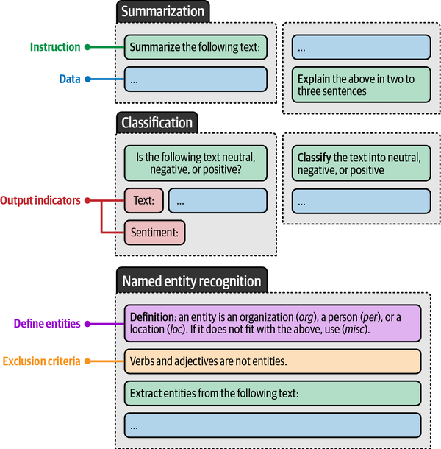
TALİMAT TEMELLİ KOMUT
3

Slide 15
TALİMAT TEMELLİ KOMUT
Bu görevler farklı talimatlar gerektirse de, çıktı kalitesini iyileştirmek için kullanılan komut tekniklerinde aslında birçok örtüşme vardır.
Bu tekniklerin kapsamlı olmayan bir listesi şöyledir:
Özgünlük
Ne elde etmek istediğinizi doğru bir şekilde tanımlayın. LLM’den “Bir ürün için açıklama yaz” demek yerine, "Bir ürün için iki cümleden az ve resmi bir tonla açıklama yaz" deyin.
Halüsinasyon
LLM'ler, halüsinasyon olarak adlandırılan yanlış bilgileri kendinden emin bir şekilde üretebilir.
Bunun etkisini azaltmak için, LLM'den yalnızca cevabı biliyorsa bir cevap üretmesini isteyebiliriz. Cevabı bilmiyorsa, “Bilmiyorum” şeklinde yanıt verebilir.
Sıra
Komutunuzu talimatla başlatın veya bitirin. Özellikle uzun komutlarda, ortadaki bilgiler genellikle unutulur.1 LLM'ler komutun başındaki bilgilere (öncelik etkisi) veya komutun sonundaki bilgilere (yakınlık etkisi) odaklanma eğilimindedir.
3

Slide 16
Komutun potansiyel karmaşıklığı
Persona
Instruction
Context
Format
Audience
Tone
Data
3

Slide 17

persona
Persona
LLM'nin üstlenmesi gereken roldür.
Örneğin, astrofizikle ilgili bir soru sormak istiyorsanız, "Sen astrofizik uzmanısın" ifadesini kullanın.
3

Slide 18

Talimat
Görevin kendisidir.
Bunun mümkün olduğunca spesifik olmasına dikkat edin.
Yorumlamaya fazla yer bırakmayın.
3

Slide 19
bağlam
Sorunun veya görevin içeriğidir.
“Talimatın nedeni nedir?” gibi soruları yanıtlar.
3

Slide 20
format
LLM'nin oluşturulan metni çıktılarken kullanması gereken biçimdir.
Bu olmadan, LLM kendi başına bir biçim belirleyecektir ve bu da otomatik sistemlerde sorun yaratır.
3

Slide 21
Hedef kitle (audıence)
Oluşturulan metnin hedefidir.
Bu aynı zamanda oluşturulan çıktının seviyesini de tanımlar.
Eğitim amaçlı kullanımlarda, genellikle ELI5 (“5 yaşındaki bir çocuğa açıklayın”) kullanmak yararlıdır.
3

Slide 22
ton
LLM'nin oluşturulan metinde kullanması gereken tondur.
Patronunuza resmi bir e-posta yazıyorsanız,gayri resmi ton kullanmak istemeyebilirsiniz.
3

Slide 23
veri
Görevle ilgili ana veridir.
3

Slide 24
Komutun potansiyel karmaşıklığı
3

Slide 25
Komutun potansiyel karmaşıklığı
3

Slide 26
Bağlam içinde öğrenme
3

Slide 27
Zincir Sorgulama: Sorunu Parçalamak
3

Slide 28
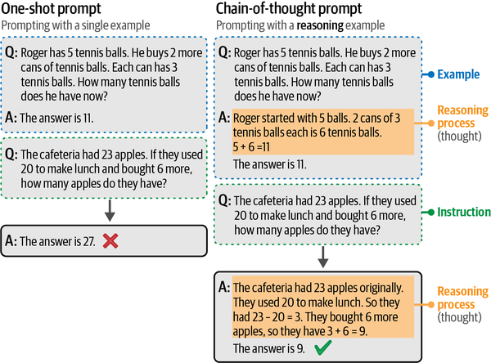
Üretken modellerle akıl yürütme
3

Slide 29
Üretken modellerle akıl yürütme
3

Slide 30
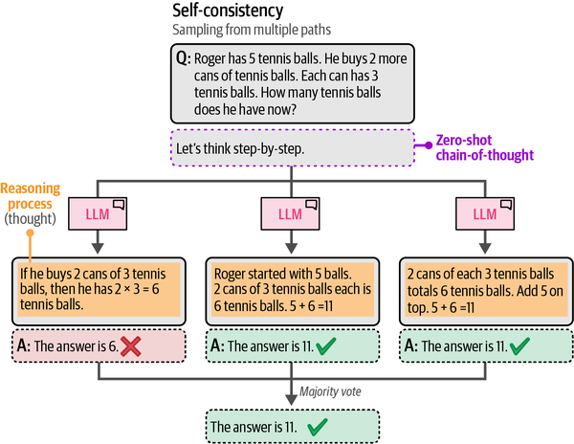
Kendi Kendine Tutarlılık: Örnekleme Çıktıları
3

Slide 31
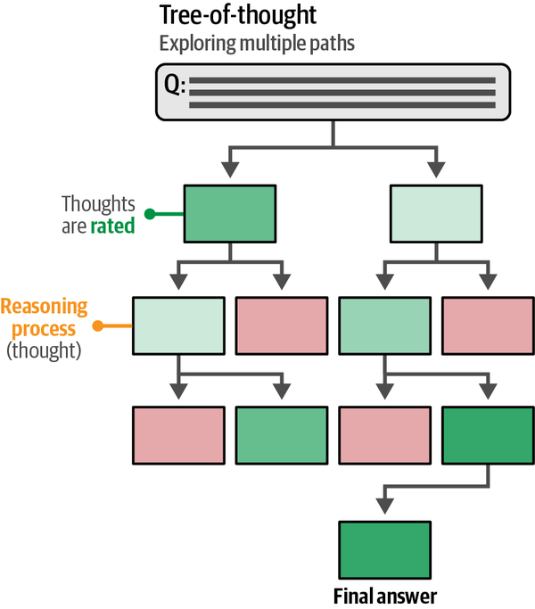
Düşünce ağacı: ara adımları keşfetme
3

